Slide 1
Безопасность детей в летний период

Slide 2
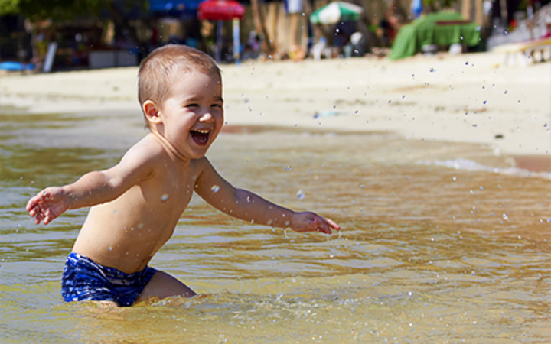
1. Правила поведения в воде и возле водоёмов.

Slide 3
Основные правила безопасного поведения на воде.
Умение хорошо плавать – одна из важнейших гарантий безопасного отдыха на воде, но помните, что даже хороший пловец должен соблюдать постоянную осторожность, дисциплину и строго придерживаться правил поведения на воде. Лучше всего купаться в специально оборудованных местах: пляжах, бассейнах. В походах место для купания нужно выбирать там, где чистая вода, ровное песчаное или гравийное дно, небольшая глубина (до 2м), нет сильного течения (до 0,5 м/с). Начинать купаться рекомендуется в солнечную безветренную погоду при температуре воды 17-19⁰С, воздуха 20-25⁰С. В воде следует находиться 10-15 минут, перед заплывом необходимо предварительно обтереть тело водой.

Slide 4
Необходимые действия при судорогах
Изменить стиль плавания – плыть на спине.
При ощущении стягивания пальцев руки, надо быстро, с силой сжать кисть руки в кулак, сделать резкое отбрасывающее движение рукой в наружную сторону, разжать кулак.
При судороге икроножной мышцы необходимо при сгибании двумя рукам и обхватить стопу пострадавшей ноги и с силой подтянуть стопу к себе.
При судорогах мышц бедра необходимо обхватить рукой ногу с наружной стороны ниже голени у лодыжки (за подъем) и, согнув ее в колени, потянуть рукой с силой назад к спине.
По возможности произвести укалывание любым острым подручным предметом (булавкой, иголкой и т.п.)
Уставший пловец должен помнить, что лучшим способом для отдыха на воде является положение «лежа на спине».

Slide 5
Это важно:
Чтобы избавиться от воды, попавшей в дыхательные пути и мешающей дышать, нужно немедленно остановиться, энергичными движениями рук и ног удерживаться на поверхности воды и, поднять голову возможно выше, сильно откашляться.
Попав в быстрое течение, не следует бороться против него, необходимо не нарушая дыхания плыть по течению к берегу.
Оказавшись в водовороте, не следует поддаваться страху, терять чувство самообладания. Необходимо набрать побольше воздуха в легкие, погрузиться в воду и, сделав сильный рывок в сторону по течению, всплыть на поверхность.
Запутавшись в водорослях, не делайте резких движений и рывков. Необходимо лечь на спину, стремясь мягкими, спокойными движениями выплыть в ту сторону, откуда приплыл. Если все-таки не удается освободиться от растений, то освободив руки, нужно поднять ноги и постараться осторожно освободиться от растений при помощи рук.
Нельзя подплывать близко к идущим судам с целью покачаться на волнах. Вблизи идущего теплохода возникает течение, которое может затянуть под винт.
Опасно прыгать (нырять) в воду в неизвестном месте – можно удариться головой о грунт, корягу, сваю и т.п., сломать шейные позвонки, потерять сознание и погибнуть.

Slide 6
Правила катания на лодке.
Нельзя выходить в плавание на неисправной и полностью необорудованной лодке (наличии весел, руля, уключин, спасательного круга, спасательных жилетов по числу пассажиров, и черпака для отлива воды).
Ни в коем случае нельзя садиться на борт лодки, пересаживаться с одного места на другое, а также переходить с одной лодки на другую, раскачивать лодку и нырять с нее. Запрещается кататься на лодке детям до 16 лет без сопровождения взрослых, перегружать лодку сверх установленной нормы для этого типа лодки, пересекать курс моторных судов, близко находиться к ним и двигаться по судовому ходу. Если лодка опрокинется, в первую очередь нужно оказать помощь тому, кто в ней нуждается. Лучше держаться всем пассажирам за лодку и общими усилиями толкать ее к берегу или на мелководье.

Slide 7
2. Правила пожарной безопасности на природе
Пожары в лесу могут возникнуть в результате воздействия молнии или неосторожной деятельности человека.
В пожароопасный период ни в коем случае не пользуйтесь открытым огнём в лесу!
Если в данной местности введён особый противопожарный режим, категорически запрещается посещение лесов до его отмены.

Slide 8
Что делать при пожаре в лесу
Следует звонить в случае лесного пожара: 01 и 112
При малом пожаре примите меры по его тушению
При лесном низовом пожаре нужно двигаться перпендикулярно к направлению огня, по просекам, дорогам, берегам рек или полянам.
При лесном верховом пожаре передвигайтесь по лесу, пригнувшись к земле и прикрыв дыхательные пути влажной тряпкой.
Если у вас нет никакой возможности выйти из опасной зоны, постарайтесь отыскать в лесу какой-нибудь водоём и войдите в него.
Если на вас загорелась одежда, ни в коем случае не бегите! Постарайтесь снять загоревшуюся одежду. Если вам не удаётся сделать это, лягте на землю и катайтесь, чтобы затушить огонь.

Slide 9
3. Правила нахождения под открытыми солнечными лучами

Slide 10
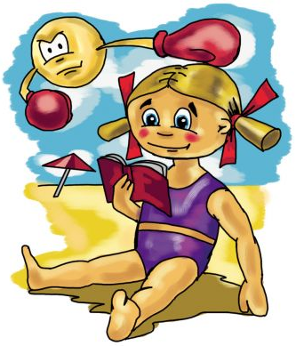
Основные признаки теплового или солнечного удара:
покраснение лица и кожи тела,
резкая слабость,
холодный пот,
расширение зрачков,
одышка,
сонливость,
сильная головная боль,
головокружение,
потемнение в глазах (у детей часто сопровождается носовым кровотечением),
частый и слабый пульс,
высокая температура (до 40 градусов),
в тяжелых случаях – судороги, потеря сознания, тошнота, рвота, холодная, иногда синюшная кожа.

Slide 11
Чтобы избежать получение теплового удара:
нужно избегать физической активности в слишком жаркие дни и в часы активного солнца с 11.00 до 16.00;
следует защищаться от солнца, надев головной убор, или воспользоваться зонтом;
носить одежду светлых тонов из хорошо проветриваемых, натуральных тканей (хлопок, лен, шерсть);
пить большое количество жидкости (1,5-2 литра в день);
поддерживать постоянную циркуляцию воздуха в закрытых помещениях;
следует избегать переедания.

Slide 12
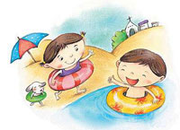
Правила загара для детей:
Детский солнцезащитный крем – обязательное условия принятие солнечных ванн.
На солнце у ребенка обязательно должна быть покрыта голова.
Для тех деток, которые не любят носить солнцезащитные очки, лучше выбирать головные уборы с козырьком или панамы с широкими полями.
В свободном доступе у ребенка должна быть чистая питьевая вода или морс, который утолит жажду.
После купания необходимо насухо вытереть ребенка, так как влажная кожа усиливает проводимость солнечных лучей, которые могут вызвать ожоги.
Для малышей со светлой кожей или обилием родинок предпочтителен загар в тени. А защита должна быть максимальной, идеально подойдут средства с SPF 40 или SPF 50.

Slide 13
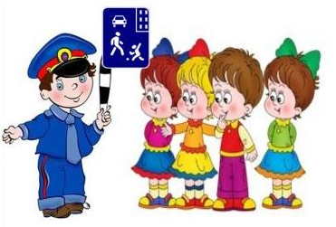
4. Правила дорожного движения.
Кататься на велосипедах, роликах, скейтах можно только в отведенные для них места.
Необходимо научить осматриваться ребенка по сторонам и определять: нет ли опасности приближающегося транспорта.
Быть предельно внимательным, не делать ни одного движения, не убедившись в безопасности.

Slide 14
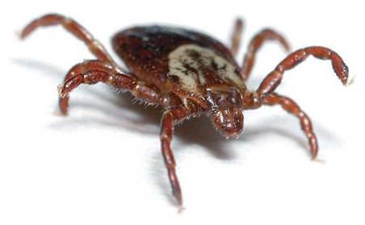
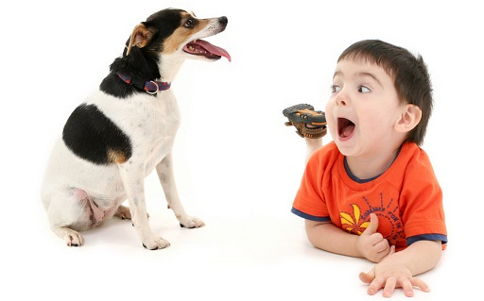
5. Что же делать, если вас укусило животное?
Дети нередко страдают от укусов домашних животных (кошек, собак), комаров, пауков, клещей и других насекомых.

Slide 15
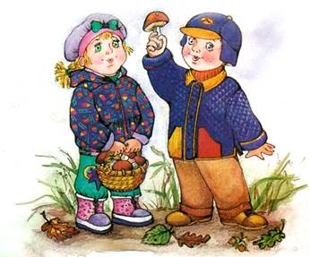
6. Пищевые отравления.
Чтобы избежать пищевого отравления надо мыть руки перед едой.
Даже обычные для ребенка продукты питания в жаркое время года быстро портятся, а срок их хранения сокращается.
Познакомьте их с особенностями местности и объясняйте опасность употребления в пищу различных незнакомых ягод и растений, так как некоторые из них могут вызвать острые отравления.

Slide 16
Основные правила безопасности летом, которые должен усвоить ваш ребенок:
Плавать можно только в специально предназначенных для этого местах;
Нельзя подплывать близко к судам, чтобы не попасть под работающий винт;
Нельзя нырять в местах с неизвестным дном;
Нельзя играть на воде в опасные игры;
Матрасы и спасательные круги не предназначены для того, чтобы заплывать далеко;
Необходимо носить летом в солнечную погоду головной убор;
Стараться не находиться под солнцем в часы его повышенной активности;
Старайтесь пить большое количество воды летом;
Соблюдайте личную гигиену и всегда ешьте только вымытые продукты;
Нельзя подходить близко к собакам, особенно если у собаки щенки и собака кушает;
Избегайте общения с незнакомцами.

Slide 17
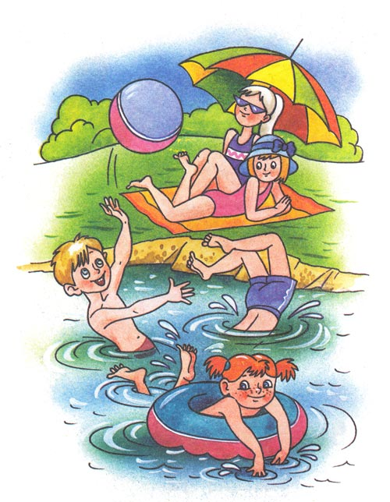
Следование простым рекомендациям поможет обезопасить жизнь и здоровье вашего ребенка и позволит провести летние каникулы с максимальным удовольствием.

Slide 18
И запомните:
Взрослые должны научить детей обдумывать свои поступки и действия наперед и прогнозировать травмоопасную ситуацию.
Очень важно для взрослых – самим правильно вести себя во всех ситуациях, демонстрируя детям безопасный образ жизни. Не забывайте, что пример взрослого для ребенка заразителен!
Летний период – это время укрепить и оздоровить детский организм, а не разладить режим дня и питания. Берегите себя и своих близких и тогда летний отдых принесет только радость!

Slide 19
Спасибо за внимание!

Slide 20
Используемые ресурсы:
http://ped-kopilka.ru/letnii-otdyh/pravila-povedenija-v-vode-i-vozle-vodo-mov-pravila-dlja-shkolnikov.html
http://minusinsk.info/?p=4356
http://u-dzheguta.ru/node/272
https://acoolakids.ru/community/blog/pravila-zagara-dlya-detei
http://ped-kopilka.ru/roditeljam/zaschita-ot-kleschei-kak-udalit-klescha-pravila-bezopasnosti-dlja-detei.html
http://ped-kopilka.ru/letnii-otdyh/pravila-pozharnoi-bezopasnosti-na-prirode-dlja-shkolnikov.html
http://maski-lica.ru/pgs1/esli-ukusila-sobaka.html

